Slide 1
Rapport du sprint 1 : MiCasa

Slide 2
Objectifs
Ce sprint était centré sur l’acteur « Agence » .
Il avait pour but d’assurer les fonctionnalités de base dont une agence aurait besoin (CRUD).
D’autre part, il permettra le CRUD sur les contrats reliant l’agence à la plateforme via un administrateur.
Ce sprint avait pour durée 3 semaines.

Slide 3
Architecture
Pour réaliser cette application une architecture MVC est adoptée de façon globale.
Quant à la partie view, elle est même orientée MVVM, afin d’assurer une meilleure interopérabilité des composantes fonctionnelles de l’application.

Slide 4
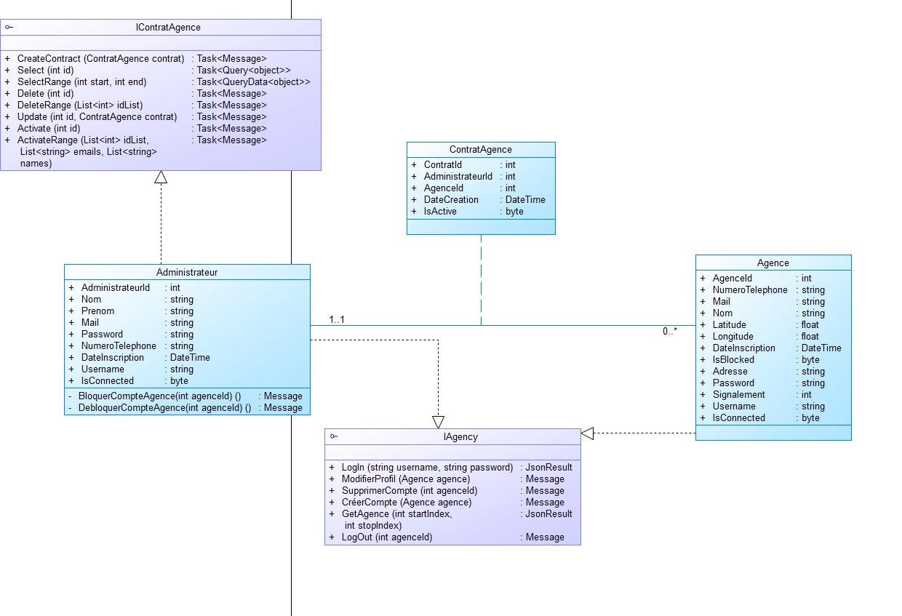
Diagramme de classes
if(fromage)

Slide 5
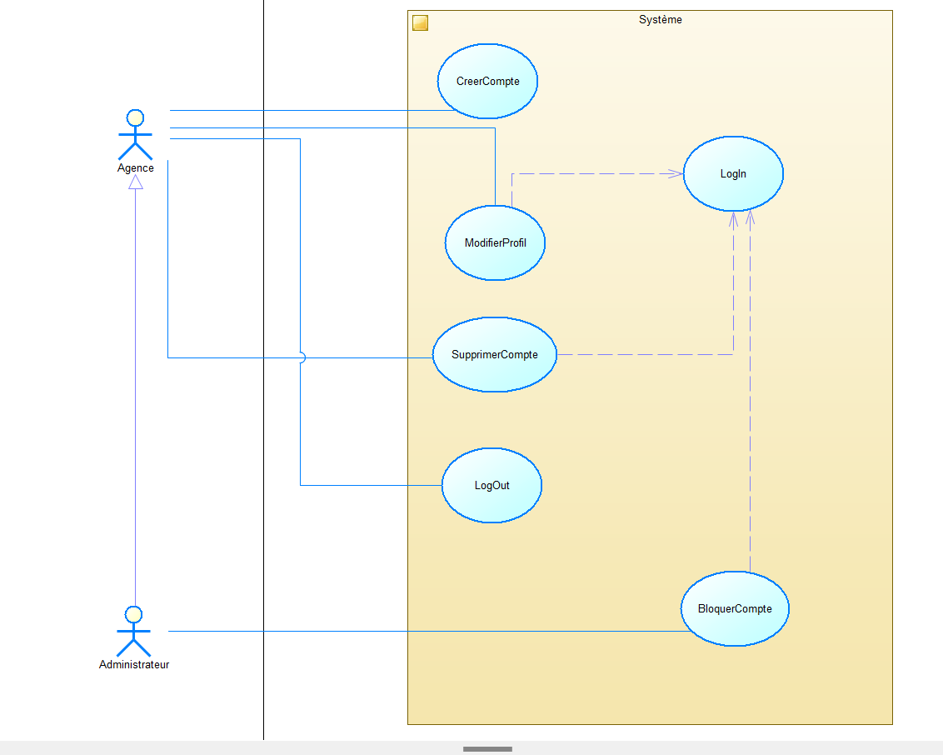
Diagramme de cas d’utilisation

Slide 6
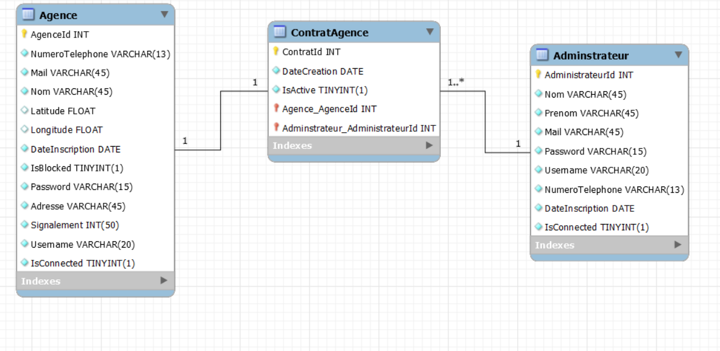
Schéma conceptuel de données

Slide 7
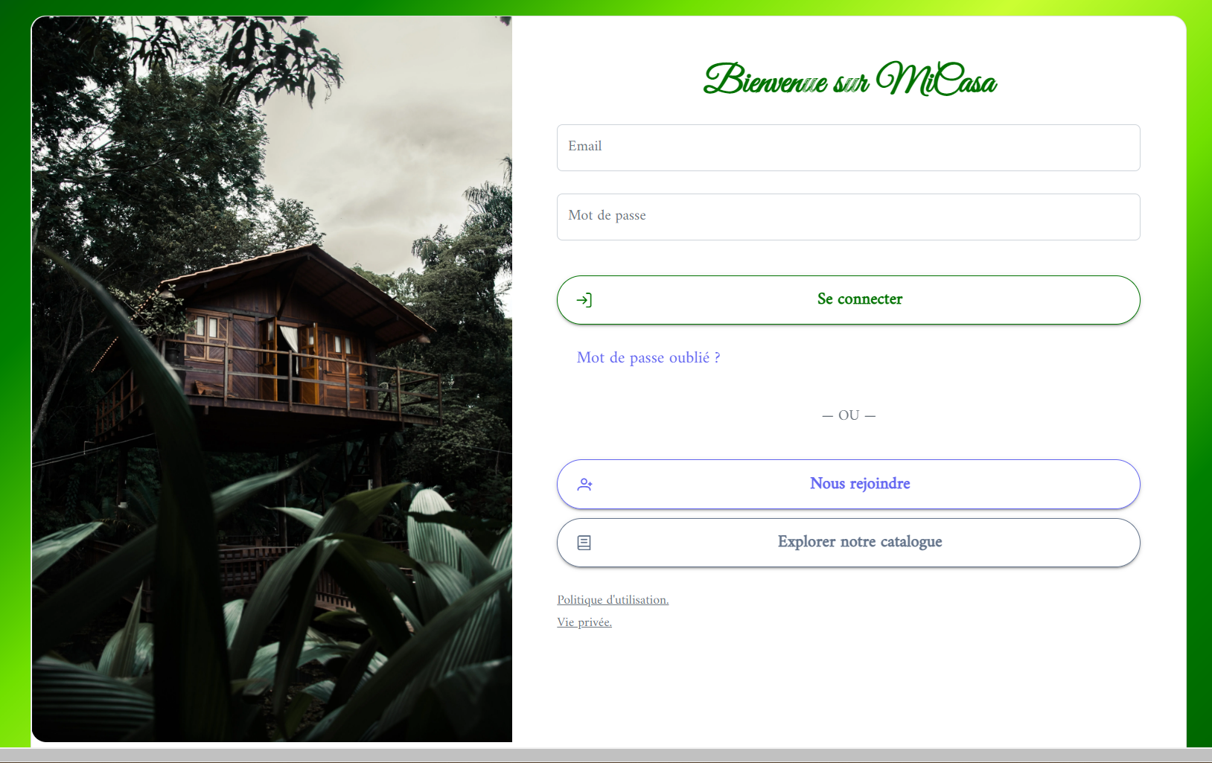
Page de connexion

Slide 8
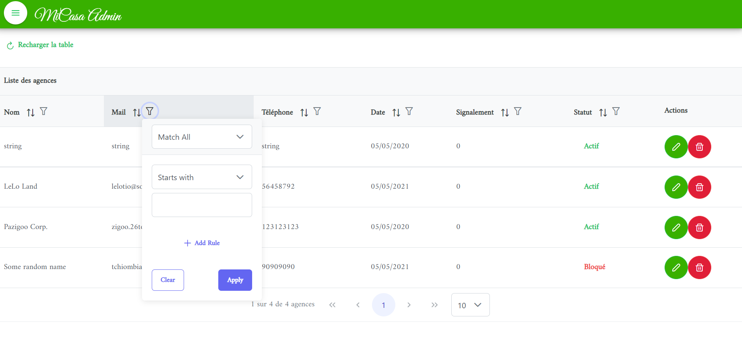
Visualisation des agences (admin)

Slide 9
Conclusion
A la fin de ces 3 semaines de travail, une grande partie des exigences fut respectée.
L’application a pu avoir un premier déploiement.
Sa configuration en PWA, assure une optimisation de l’utilisation des ressources, facilite les mises à jour, mais aussi permet son installation en tant qu’application desktop ou mobile.
Egalement, le responsive design a été respecté afin d’assurer une expérience agréable aux utilisateurs sur mobiles comme PC.
Ainsi, l’intégration sera plus facile et rapide pour les sprints à venir.

